Slide 1


Разработка компилятора CHAW-2017
Чаевский Андрей Владимирович
БГТУ ФИТ 2 курс 4 группа

Slide 2
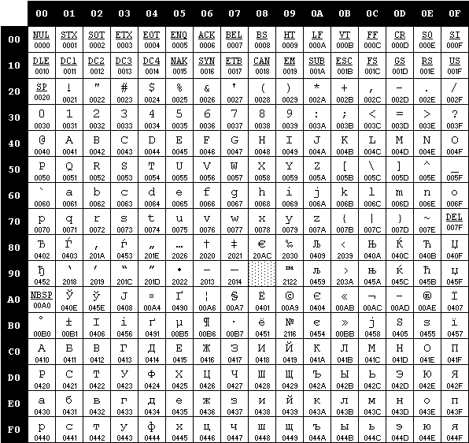
Спецификация языка программирования
Язык CHAW-2017 ­– это процедурный, универсальный, строготипизированный, компилируемый язык. Hе является объектно-ориентированным.
Исходный код может содержать символы латинского алфавита, цифры десятичной системы счисления от 0 до 9, русские символы, знаки препинания и арифметики.
В языке есть 2 типа данных: целочисленный и строковый.
Выражение может содержать вызов функции.

Slide 3
Спецификация языка программирования
Имя функции | Возвращаемое значение | Принимаемые параметры | Описание
power | dig | dig x – число dig n – степень | Функция возводит число x в степень n
strl | dig | chr x - строка | Функция вычисляет длину строки x
outd | 0 | dig x - число | Функция выводит на консоль число x
outc | 0 | chr x - строка | Функция выводит на консоль строку x
Все переменные размещаются в куче.
Стандартная библиотека написана на языке программирования C++.
Вызов функций происходит по соглашению о вызовах stdcall.
Транслируется в язык ассемблера.
В случае возникновения ошибки в коде программы и выявления её транслятором в текущий файл протокола выводится сообщение.
Интервал | Описание ошибок
0-9 | Системные ошибки
10-19 | Ошибки параметров
20-29 | Ошибки открытия и чтения файлов
30-49 | Ошибки лексического анализа
50-79 | Ошибки синтаксического анализа
80-99 | Ошибки семантического анализа

Slide 4
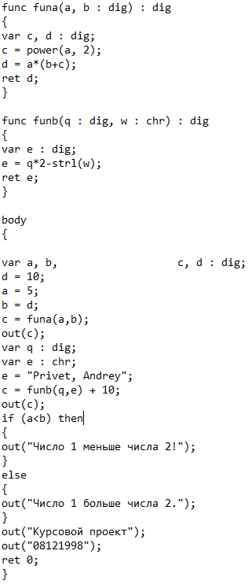
Контрольный пример

Slide 5
Структура транслятора
Транслятор преобразует программу, написанную на языке CHAW-2017 в программу на языке ассемблера. Компонентами транслятора являются лексический, синтаксический и семантический анализаторы, а также генератор кода на язык ассемблера.

Slide 6
Структура транслятора
Входной параметр | Описание | Значение по умолчанию
-in:<имя_файла> | Входной файл с расширением .txt, в котором содержится исходный код на CHAW-2017 | Не предусмотрено
-log:<имя_файла> | Файл для записи результата проверки входного файла на допустимость символов | <имя_файла>.log
-out:<имя_файла> | Файл для записи результата работы транслятора | <имя_файла>.asm
-lex:<имя_файла> | Файл для записи результата работы лексического и семантического анализа. | <имя_файла>.lex
-sin:<имя_файла> | Файл для записи результата работы синтаксического анализа. | <имя_файла>.sin
-ntr | Ключ для вывода трассировки синтаксического анализа в файл | Ключа нет, т.е. трассировка не записывается
Формируемый протокол | Описание протокола
Файл журнала с параметром <log> | Содержит таблицу лексем, таблицу идентификаторов, служебную информацию, дерево разбора, протокол работы синтаксического анализатора и результат работы алгоритма преобразования выражений к польской записи.
Выходной файл c параметром <out> | Содержит исходный код на языке ассемблера.
lex:<имя_файла> | Результат работы лексического и семантического анализа. В нём содержится таблицы лексем и идентификаторов.
sin:<имя_файла> | Результат работы синтаксического анализа. В нём содержатся правила разбора, трассировка (при наличии ключа на вывод), а также преобразованные после польской записи таблицы лексем и идентификаторов.

Slide 7
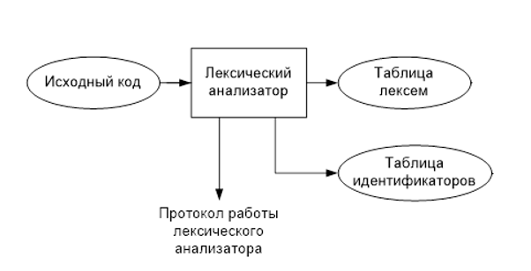
Лексический анализатор
Удаление избыточных символов
Избыточными символами являются символы табуляции и пробелы.
Избыточные символы удаляются на этапе разбиения исходного кода на токены.
Описание алгоритма удаления избыточных символов:
1. Посимвольно считываем файл с исходным кодом программы.
2. Встреча пробела или знака табуляции является своего рода встречей символа-сепаратора.
3. В отличие от других символов-сепараторов не записываем в очередь лексем эти символы, т.е. игнорируем.

Slide 8
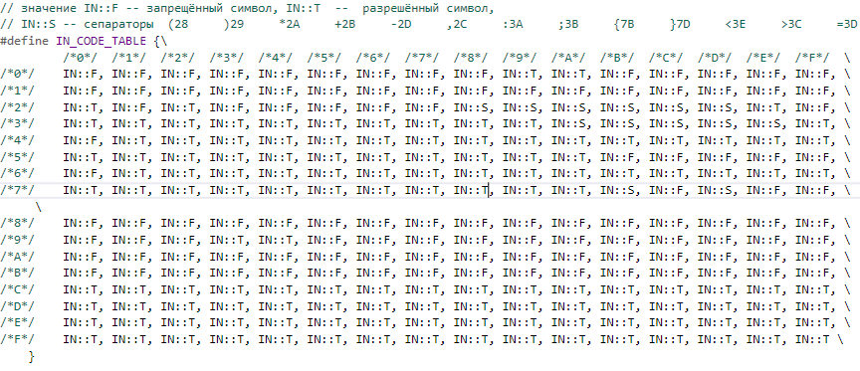
Лексический анализатор

Slide 9
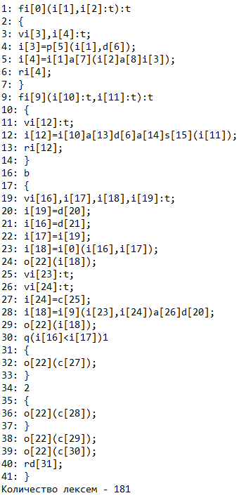
Лексический анализатор
Тип цепочки | Цепочка | Лексема
Ключевые слова | var | v
 | dig | t
 | chr | t
 | func | f
 | out | o
 | power | p
 | strl | s
 | ret | r
 | body | b
 | if | q
 | then | 1
 | else | 2
Сепараторы | ; | ;
 | , | ,
 | : | :
 | { | {
 | } | }
 | ( | (
 | ) | )
Операторы | + | a
 | - | a
 | * | a
 | > | >
 | < | <
 | = | =
Иное | Идентификатор | i
 | Целочисленный литерал | d
 | Строковый литерал | c

Slide 10
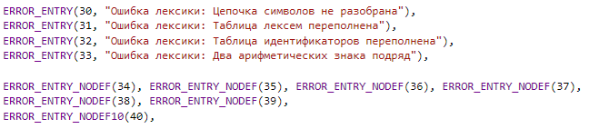
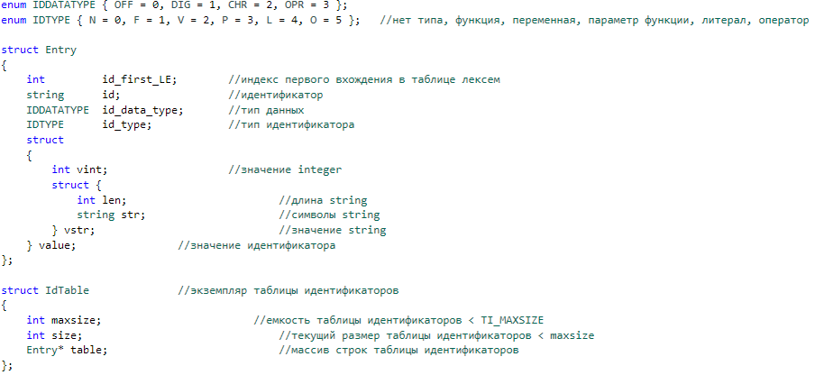
Лексический анализатор

Slide 11
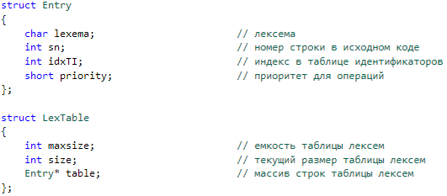
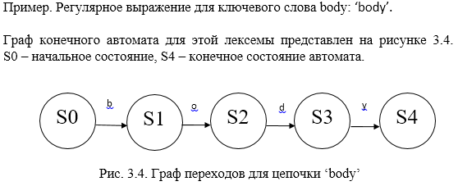
Лексический анализатор

Slide 12
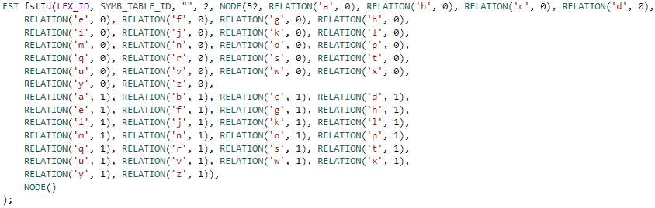
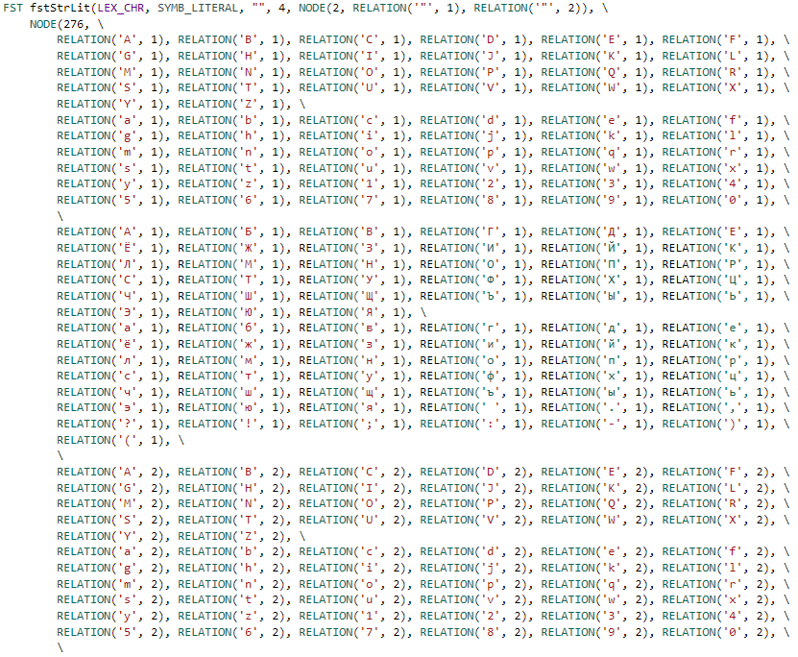
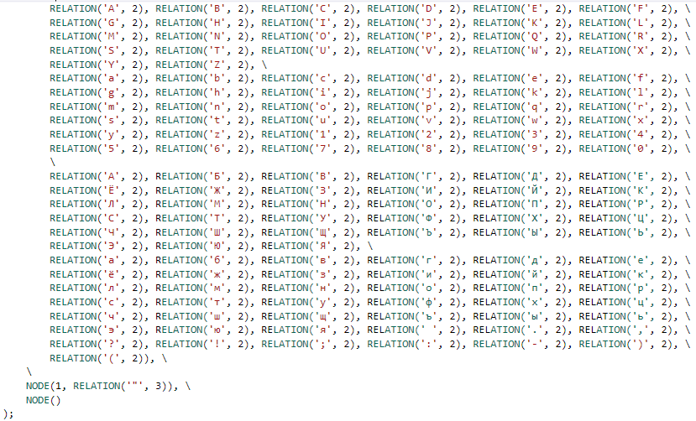
Лексический анализатор

Slide 13
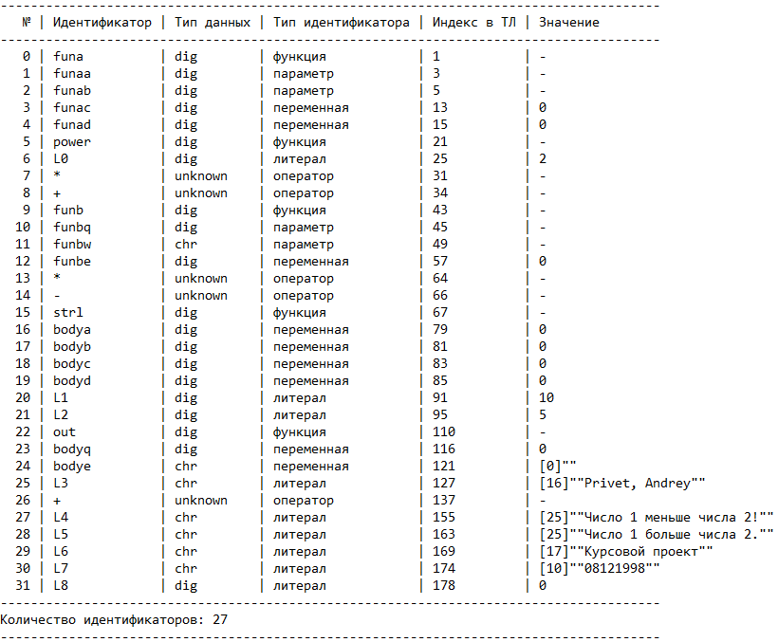
Лексический анализатор

Slide 14
Синтаксический анализатор
Нетерминал | Цепочки правил | Описание
A | fi(F):t{N}A b{N} | Порождает стартовые правила, описывающие общую структуру программы
N | vF;N vF; rR; i=E;N i=E; o(O); o(O);N qQ1{N}2{N}N qQ1{N}N | Порождает правила, описывающие инструкции языка
E | i c d iM dM p(P) p(P)M s(S) s(S)M i(I) i(I)M (E) (E)M | Порождает правила, описывающие выражения
F | i,F i:t i:t,F | Порождает правила, описывающие параметры локальной функции при её объявлении
O | i c d | Порождает правила, описывающие параметры стандартной функции out
P | i,d d,i | Порождает правила, описывающие параметры стандартной функции power
S | i c | Порождает правила, описывающие параметры стандартной функции strl
I | i i,I d d,I c c,I | Порождает правила, описывающие параметры локальной функции при её вызове
M | aE aEM | Порождает правила, описывающие арифметические действия
Q | (R<R) (R>R) | Порождает правила, описывающие операнды оператора ветвления
R | i d | Порождает правила, описывающие параметр оператора выхода из функции

Slide 15
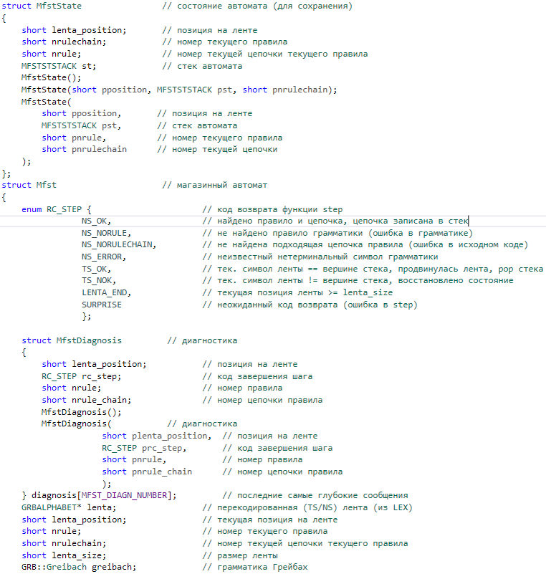
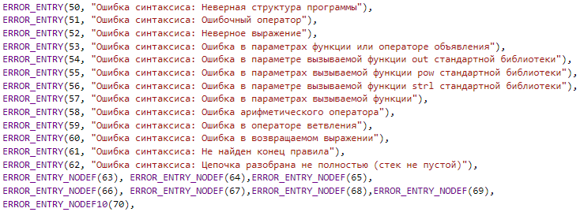
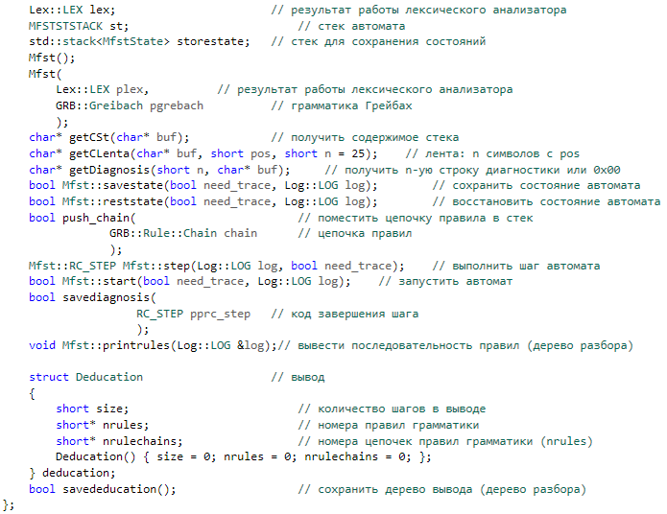
Синтаксический анализатор

Slide 16
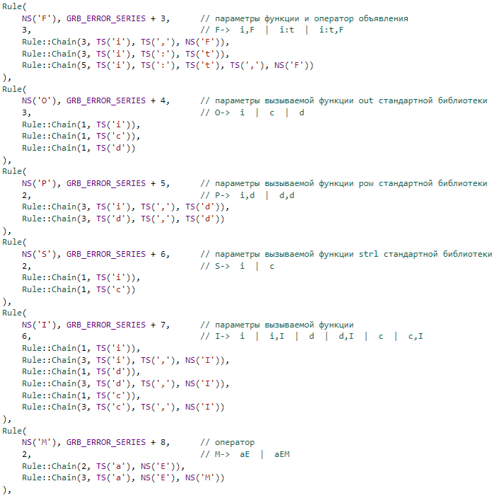
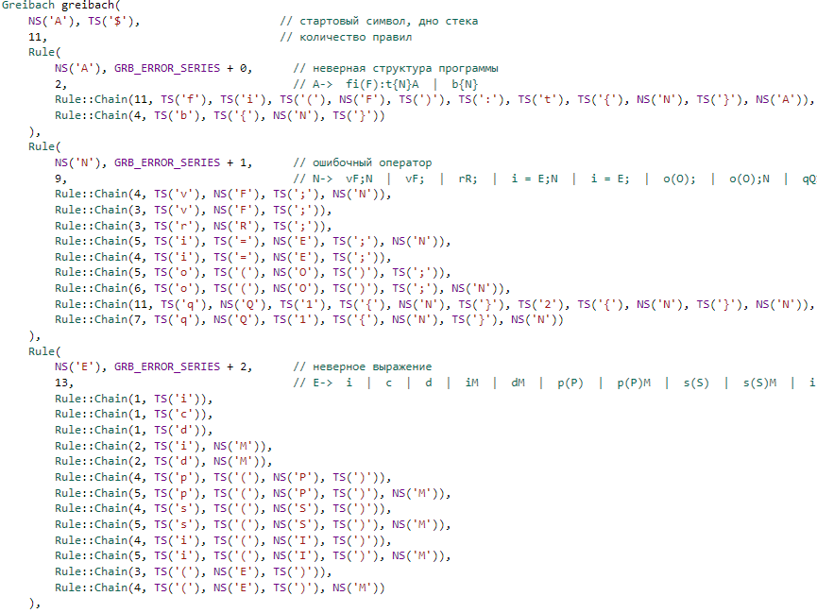
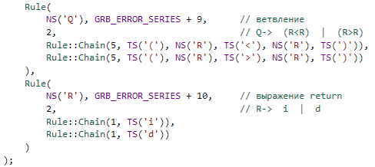
Синтаксический анализатор

Slide 17
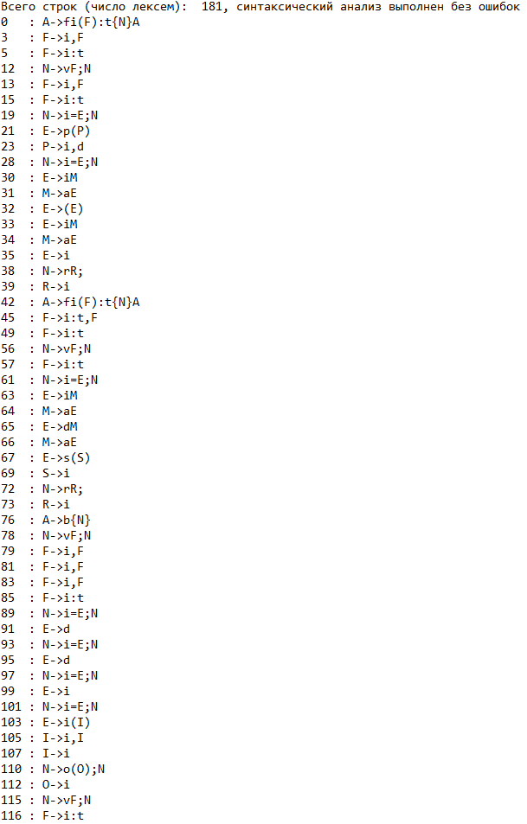
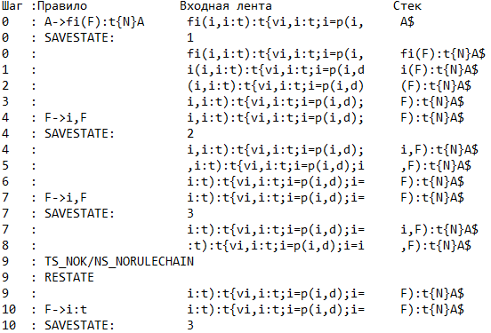
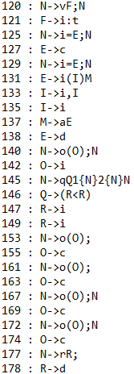
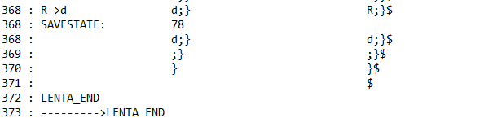
Синтаксический анализатор

Slide 18
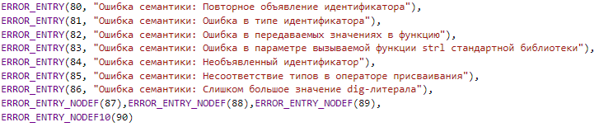
Семантический анализатор
Номер | Правило
1 | Идентификаторы функций не должны повторяться
2 | Операнды в операторах ветвления и выхода из функции должны быть целочисленного типа
3 | Тип данных передаваемых значений в функцию должен совпадать с типом параметров при её объявлении
4 | Тип данных передаваемых значений в функцию стандартной библиотеки должен соответствовать заявленному.
5 | Идентификатор должен быть объявлен до его использования.
6 | Операнды в арифметическом выражении не могут быть разных типов
Принцип обработки ошибок:
При возникновении ошибки типа предупреждение транслятор продолжает свою работу, а предупреждения записываются в специальную структуру с номером ошибки и диагностическим сообщением.
Когда возникает критическая ошибка – работа транслятора прекращается.
В случаях, если на этапе было найдено менее 5 предупреждений, они будут выведены в файл после окончания этапа трансляции.
В случае, если была найдена критическая ошибка или в структуре находятся 5 предупреждений – работа транслятора прекращается и диагностическое сообщение будет выведено в файл.

Slide 19
Преобразование выражений
Приоритет | Операция
0 | (
0 | )
1 | ,
2 | +
2 | -
3 | *
3 | /
4 | ( – скобка параметров функции
4 | ) – скобка параметров функции
Алгоритм построения:
исходная строка: выражение;
результирующая строка: польская запись;
стек: пустой;
исходная строка просматривается слева направо;
операнды переносятся в результирующую строку в порядке их следования;
операция записывается в стек, если стек пуст или в вершине стека лежит отрывающая скобка;
операция выталкивает все операции с большим или равным приоритетом в результирующую строку;
запятая не помещается в стек, если в стеке операции, то все выбираются в строку;
отрывающая скобка помещается в стек;
закрывающая скобка выталкивает все операции до открывающей скобки, после чего обе скобки уничтожаются;
закрывающая скобка с приоритетом, равным 4, выталкивает все до открывающей с таким же приоритетом и генерирует @ – специальный символ, в которого записывается информация о вызываемой функции, а в поле приоритета для данной лексемы записывается число параметров вызываемой функции;
по концу разбора исходной строки все операции, оставшиеся в стеке, выталкиваются в результирующую строку.
Исходная строка | Результирующая строка | Стек
q*2 - s(i)
*2 - s(i) | q
2 - s(i) | q | *
- s(i) | q2 | *
s(i) | q2* | -
(i) | q2* | -
i) | q2* | -
) | q2*i | -
 | q2*i@₁-

Slide 20
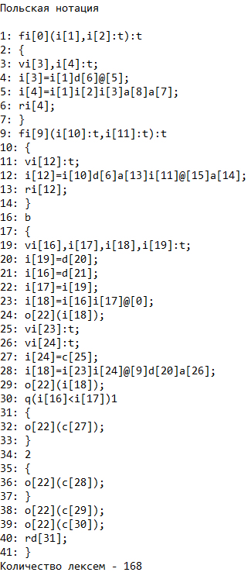
Преобразование выражений

Slide 21
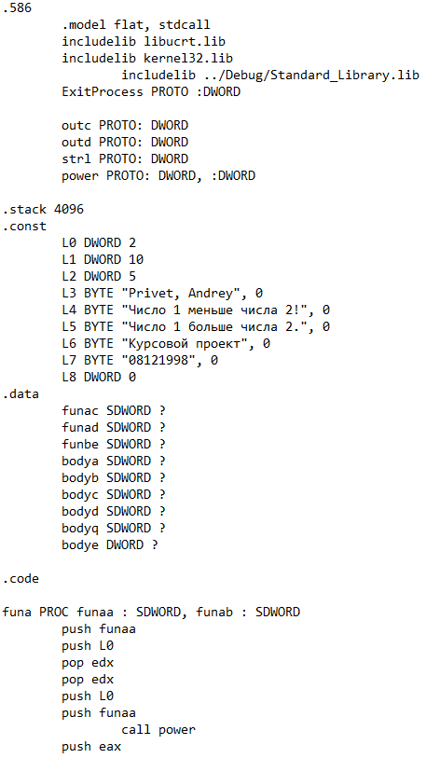
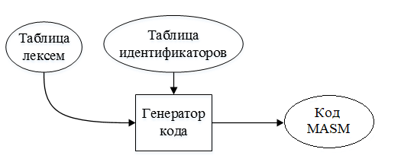
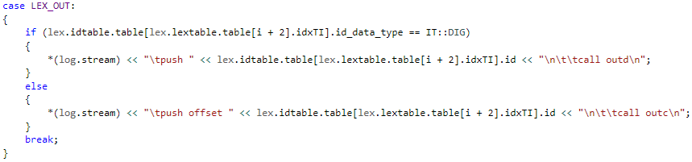
Генерация кода
Тип идентификатора на языке CHAW-2017 | Тип идентификатора на языке ассемблера | Пояснение
dig | SDWORD | Хранит целочисленный тип данных со знаком.
chr | DWORD | Хранит указатель на начало строки.
L(0-9) | BYTE DWORD | Литералы: символьные, целочисленные

Slide 22
Тестирование транслятора
Исходный код | Диагностическое сообщение
func funa(], b : dig) : dig | Ошибка 23: Ошибка проверки входного файла: Недопустимый символ в исходном файле, строка 1, позиция 8
Исходный код | Диагностическое сообщение
Func funa(a, b : dig) : dig | Ошибка 30: Ошибка лексики: Цепочка символов не разобрана, строка 1, позиция -1
Исходный код | Диагностическое сообщение
var c, d : dig | Ошибка 53: Ошибка синтаксиса: Ошибка в параметрах функции или операторе объявления, строка 3, позиция -1
Исходный код | Диагностическое сообщение
func funa(a, b : dig) : dig { var c, d : dig; q = power(a, 2); | Ошибка 84: Ошибка семантики: Необъявленный идентификатор, строка 4, позиция -1

Slide 23
Спасибо за внимание!
Основной проект – сам транслятор:
2939 строк, из них 101 – пустая и 887 содержат только символы ‘{‘ или ‘}’.
Проект на Ассемблере: 142 строки кода на MASM, 37 строк – С++.

